Slide 1
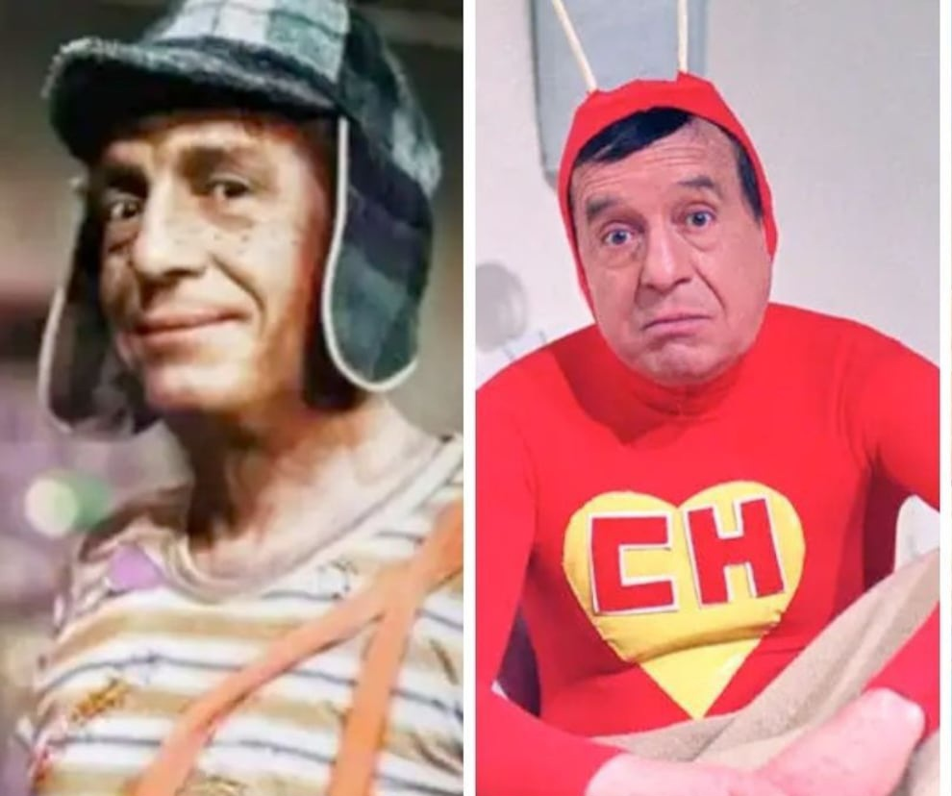
CHESPIRITO
Fue un actor,escritor y productor mexicano que se comvertio en icono cultural de america latina por crear e intepretar a personajes como el chavo de 8 y el chapulin colorado

Slide 2
Los obstáculos de Chespirito
Sí, Chespirito enfrentó diversos obstáculos a lo largo de su carrera, incluyendo dificultades económicas en su juventud, un accidente con un arma de utilería que le afectó la mano, y los problemas de salud derivados del tabaquismo, como la diabetes y problemas respiratorios que lo obligaron a mudarse a la playa.
Además, tuvo un obstáculo personal y polémico relacionado con su relación con Florinda Meza, ya que ella se refirió a sus hijos y a su esposa como sus "siete grandes defectos" al iniciar su romance.

Slide 3
Que hubiera echo yo con los obstáculos de chespirito
En los problemas económicos les dijera que tomemos unos episodios y si la gente les gusta ganarán dinero y así le empezara a pagarle.
Y el problema de la mano le ariera un reposo de semanas o si no mejora pues le ago la lucha de seguir actuando y escribiendo.
Los problemas de salud como le dijeron que se fuera a una playa lo tomo como vacaciones y evito el tabaquismo.
Y con el problema de la relación con Florinda mesa como era su amante florida se refirió a sus hijos yo aria dejar al amante y me voy a con la que eligió como esposa

